Slide 1
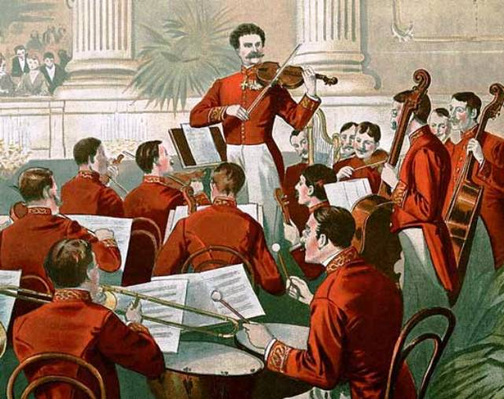
Johann Strauß

Slide 2
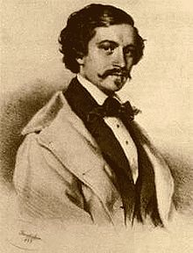
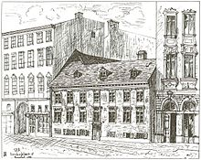
Der berühmte österreichische Komponist, Geiger und Dirigent Johann
Strauß wurde am 25. Oktober 1825 in Wien in der Familie des berühmten Walzerkönigs Johann Strauß
geboren.

Slide 3
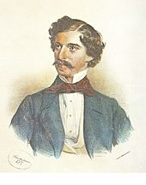
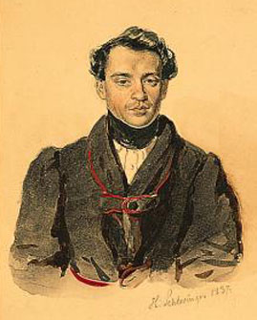
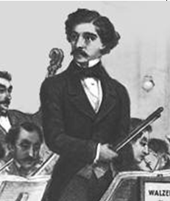
Johann Strauß (der Sohn) müsste Bankbeamter werden. Aber gegen den Wunsch des Vaters
begann er Geige zu spielen und nahm
den Unterricht im Komponieren bei einem Komponisten.

Slide 4
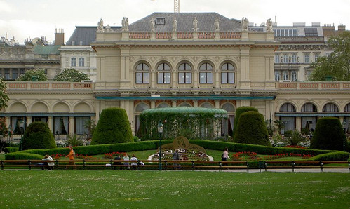
Kursalon Wien - das erste Mal die Musik von Johann Strauß begonnen.

Slide 5
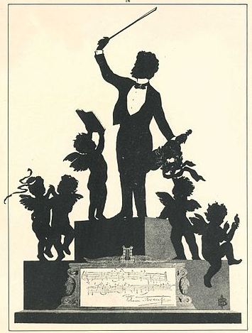
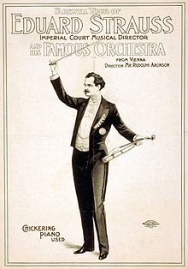
An einem Oktoberabend 1844 fand in einem Casino bei Wien sein Konzert statt. Das Publikum kannte und achtete nur seinen Vater. Der junge Strauß trat mit einem eigenen Walzerprogramm auf und begeisterte dadurch das Publikum und die Musiker.

Slide 6
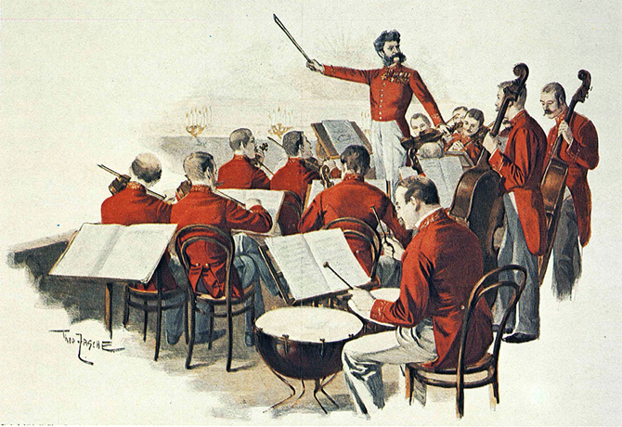
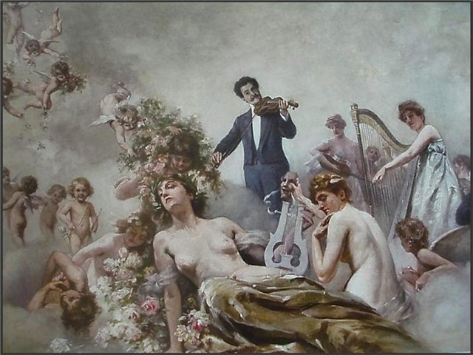
Seine ersten Lieder in Form der Walzer waren “Lieder der Freiheit”, “Lieder der Barrikaden”, “Revolutionsmarsch”. Im Jahre 1849, nach dem Tode seines Vaters, dirigierte Johann sein Orchester und machte viele Konzertreisen in Europa und Amerika.

Slide 7
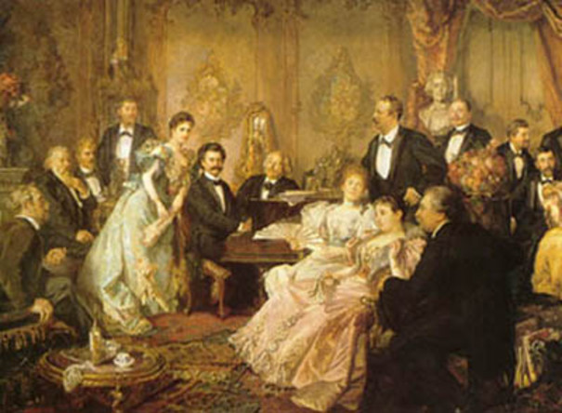
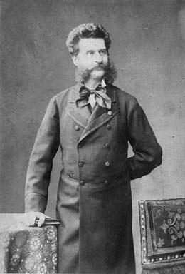
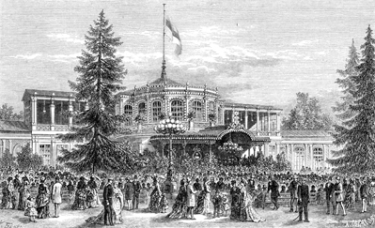
Diese Reisen brachten ihm einen Weltruhm. Er gab auch Gastspiele in Russland. Hier dirigierte er auf vielen Konzerten in Pawlowsk bei Petersburg. Er spielte nicht nur Kammer, sondern auch Symphoniemusik

Slide 8
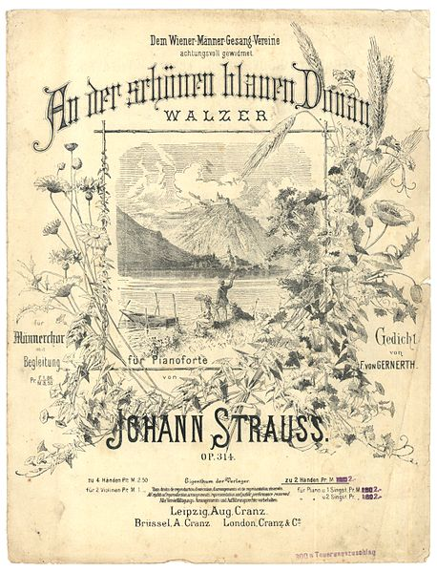
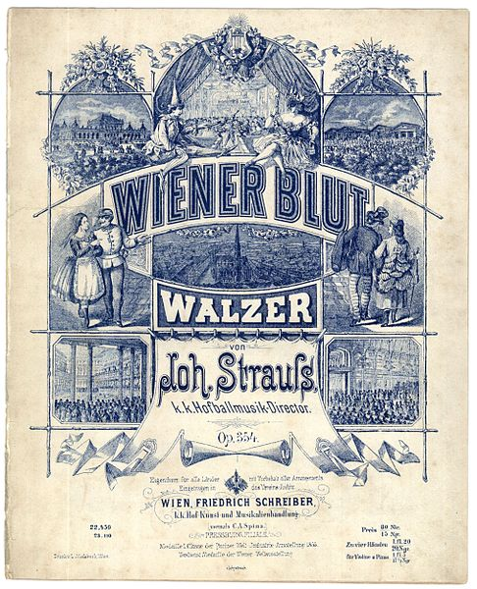
In Russland komponierte er einige Musikstücke zu russischen Themen “Abschied von Petersburg” (1858), die Polka “Im Wald Pawlowsk” (1869) und einen
Phantasie–Walzer “Das russische Dorf”.

Slide 9
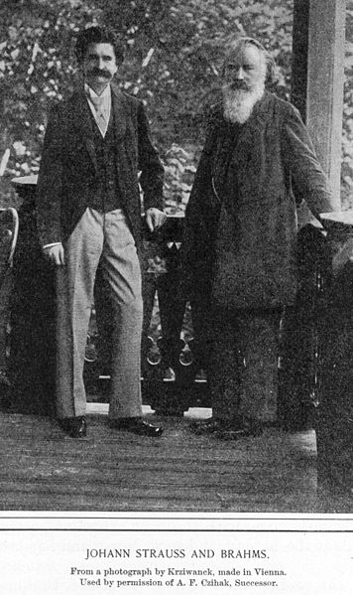
Während er Orchester dirigierte, spielte er gleichzeitig meisterhaft Geige. Die Kunst von J. Strauß wurde von J. Brams, R. Wagner und von anderen Musikern hochgeschätzt. Seine letzten Lebensjahre widmete er dem Genre der Operette.

Slide 10
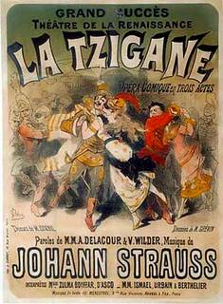
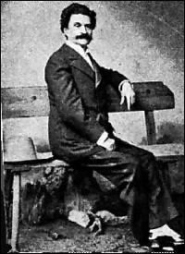
Er schuf 16 Operetten, darunter “Die Fledermaus” (1876), “Die Nacht in Venedig” (1883) und “Der Zigeunerbaron” (1885). Sie erfreuen sich großer Beliebtheit. J. Strauß komponierte über 500 Walzer.

Slide 11
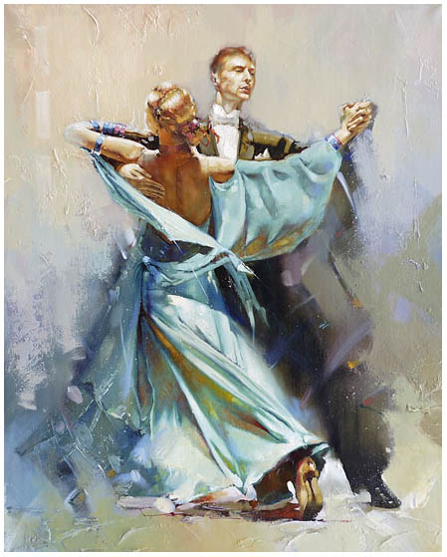
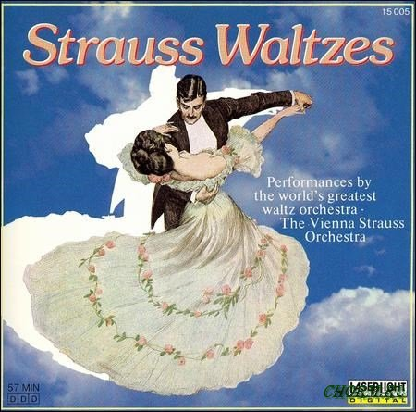
Seine Walzer “Wiener Walzer” und “An der schönen blauen Donau” wurden zur Klassik der Musikkunst.

Slide 12
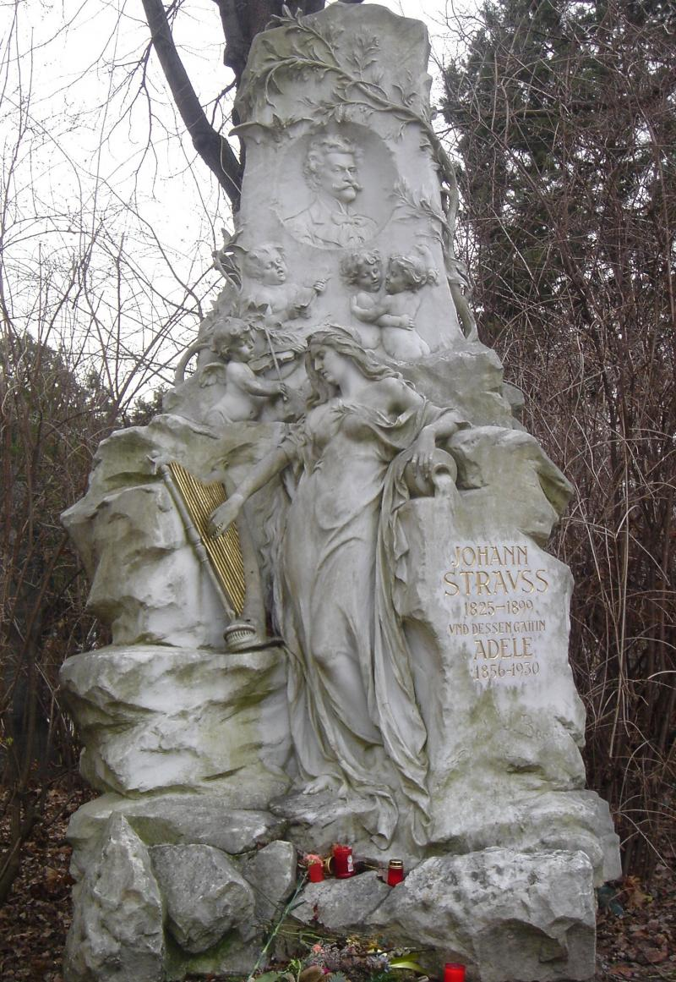
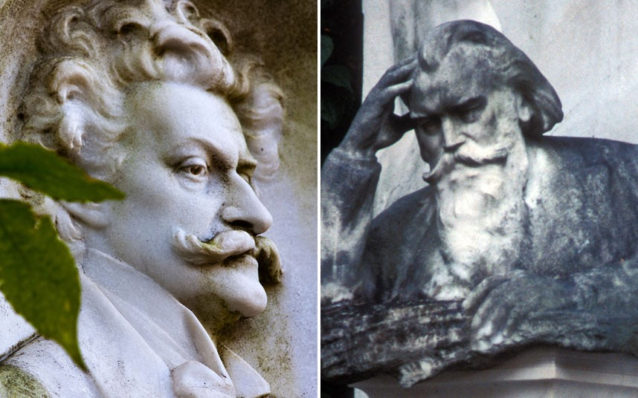
Er starb am 3. Juni 1899 in Wien. Auf seinem Grab auf dem Wienerfriedhof, wo er neben dem Komponisten J.Brams ruht.

Slide 13
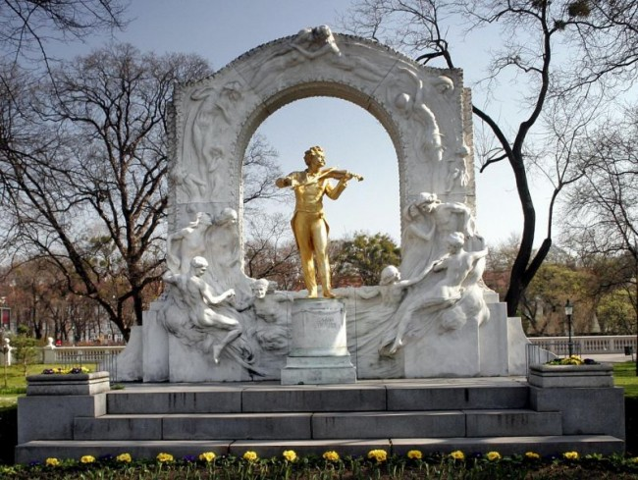
Strauß-Denkmal in Wien Park

Slide 14
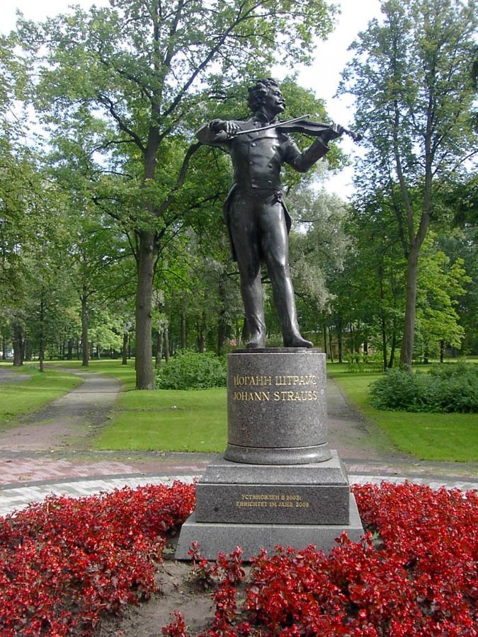
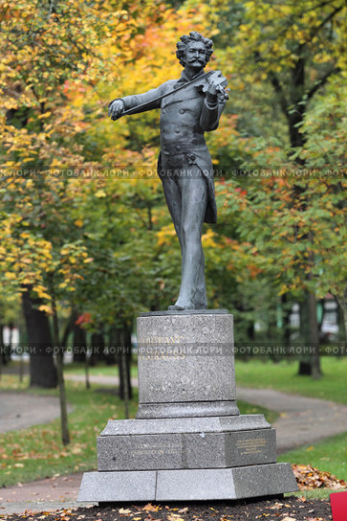
Strauss-Denkmal in Pawlowsk

